Slide 1
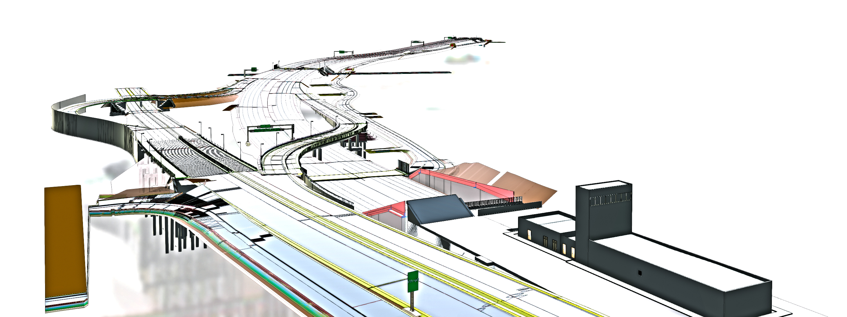

ORGANIZACJA RUCHU
W TRAKCIE BUDOWY
PUŁAWSKA
Projekt i budowa drogi ekspresowej S2 Południowa Obwodnica Warszawy
na odcinku od węzła „Puławska” do węzła „Lubelska” - „Zadanie A”
PRZYCZÓŁKOWA

Slide 2












Projekt i budowa drogi ekspresowej S2 Południowa Obwodnica Warszawy
na odcinku od węzła „Puławska” do węzła „Lubelska” - „Zadanie A”
Inwestor:
Inżynier kontraktu:
Wykonawca:
Współfinansowanie:
Projektanci:
Konsultanci inwestora:
Konsultanci wykonawcy:

Slide 3
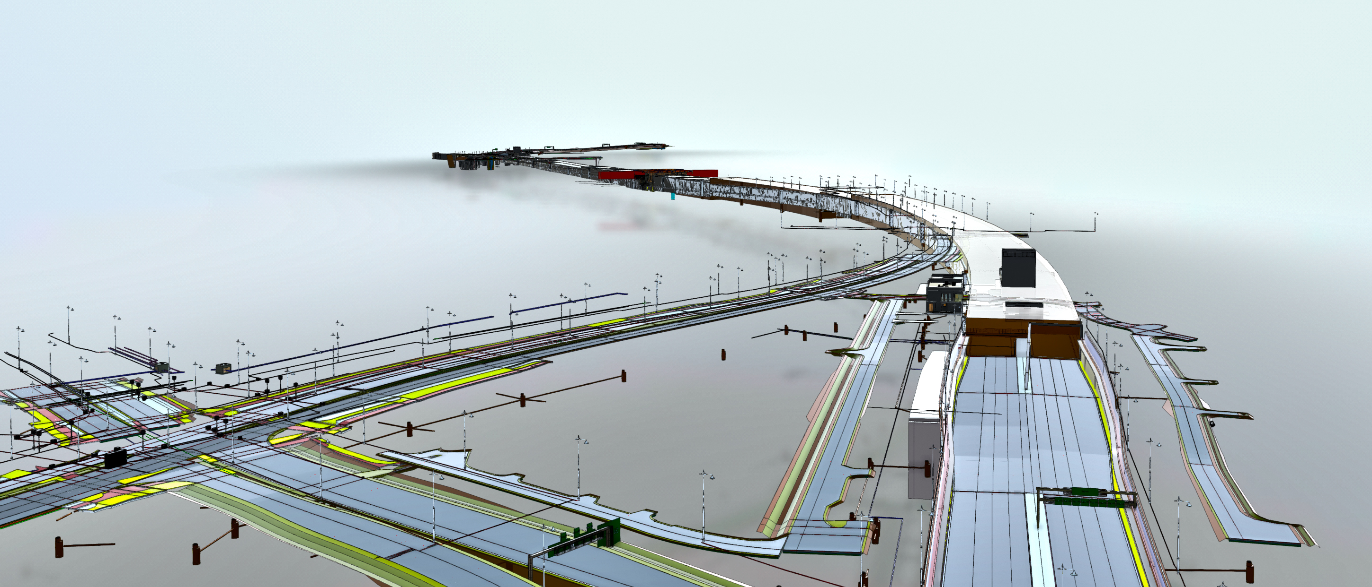
Projekt i budowa drogi ekspresowej S2 Południowa Obwodnica Warszawy
na odcinku od węzła „Puławska” do węzła „Lubelska” - „Zadanie A”
ZADANIE „A”:
długość: 4600 m, w tym 2335 m w tunelu
układ
drogi: 2 x 14.5 m (trzy pasy 3,50 m + pas awaryjny)
wartość
kontraktu: 1,222 mld PLN
podpisanie
umowy: grudzień 2015
Wzmacnianie
metra: maj 2017
uzyskanie
ZnRID: grudzień 2017

Slide 4
GŁÓWNE ZAŁOŻENIA ORGANIZACJI RUCHU:
minimalizacja transportu drogami publicznymi Ursynowa
transport trasą S2 – drogą technologiczną na placu budowy
Utrzymanie przejezdności:
Płaskowickiej
Dereniowej
Pileckiego
Rosoła
Stryjeńskich
KEN

Slide 5
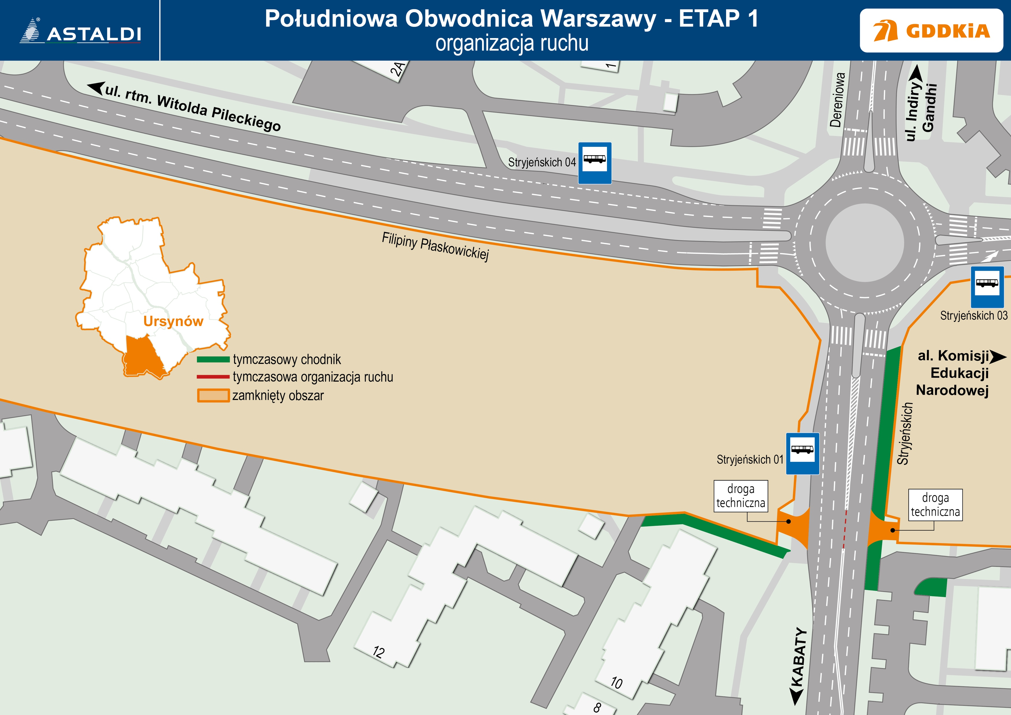
STAN OBECNY

Slide 6
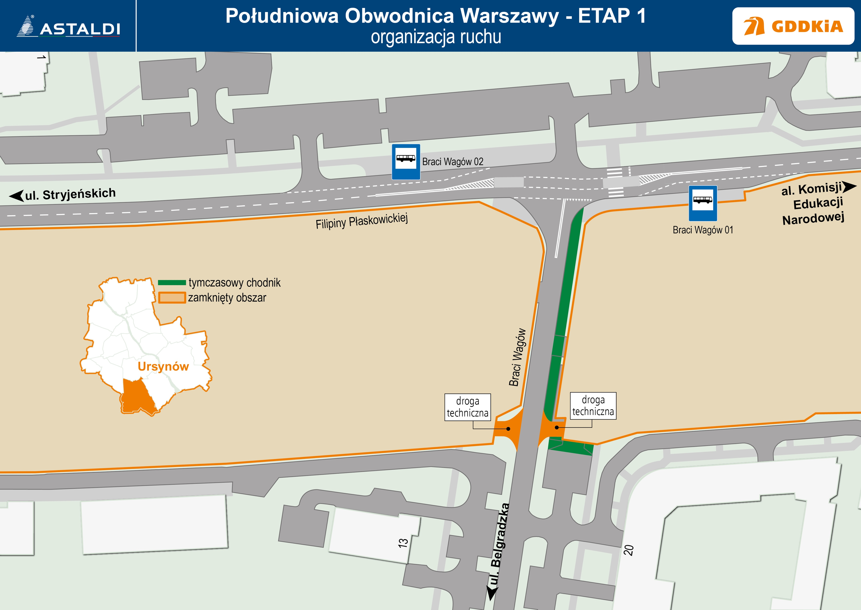
STAN OBECNY

Slide 7
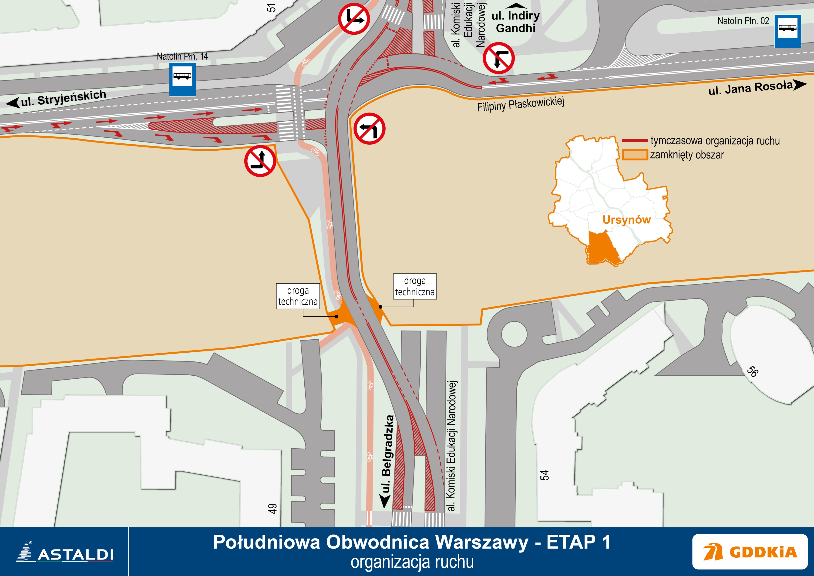
STAN OBECNY

Slide 8
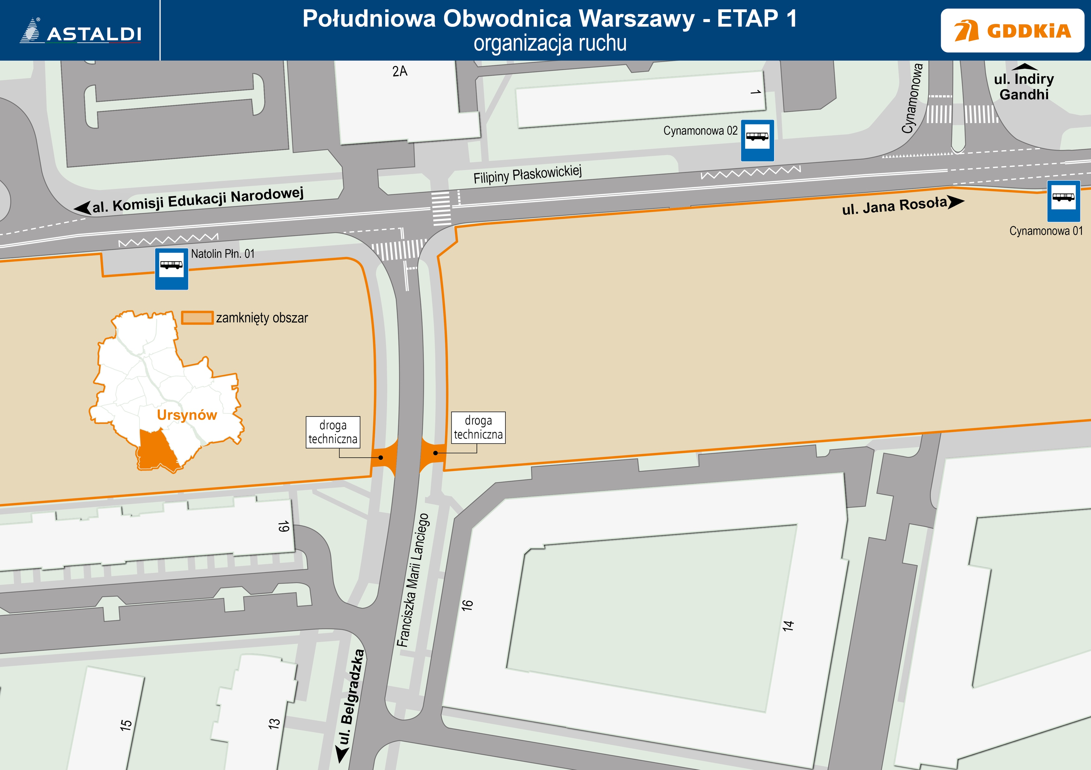
STAN OBECNY

Slide 9
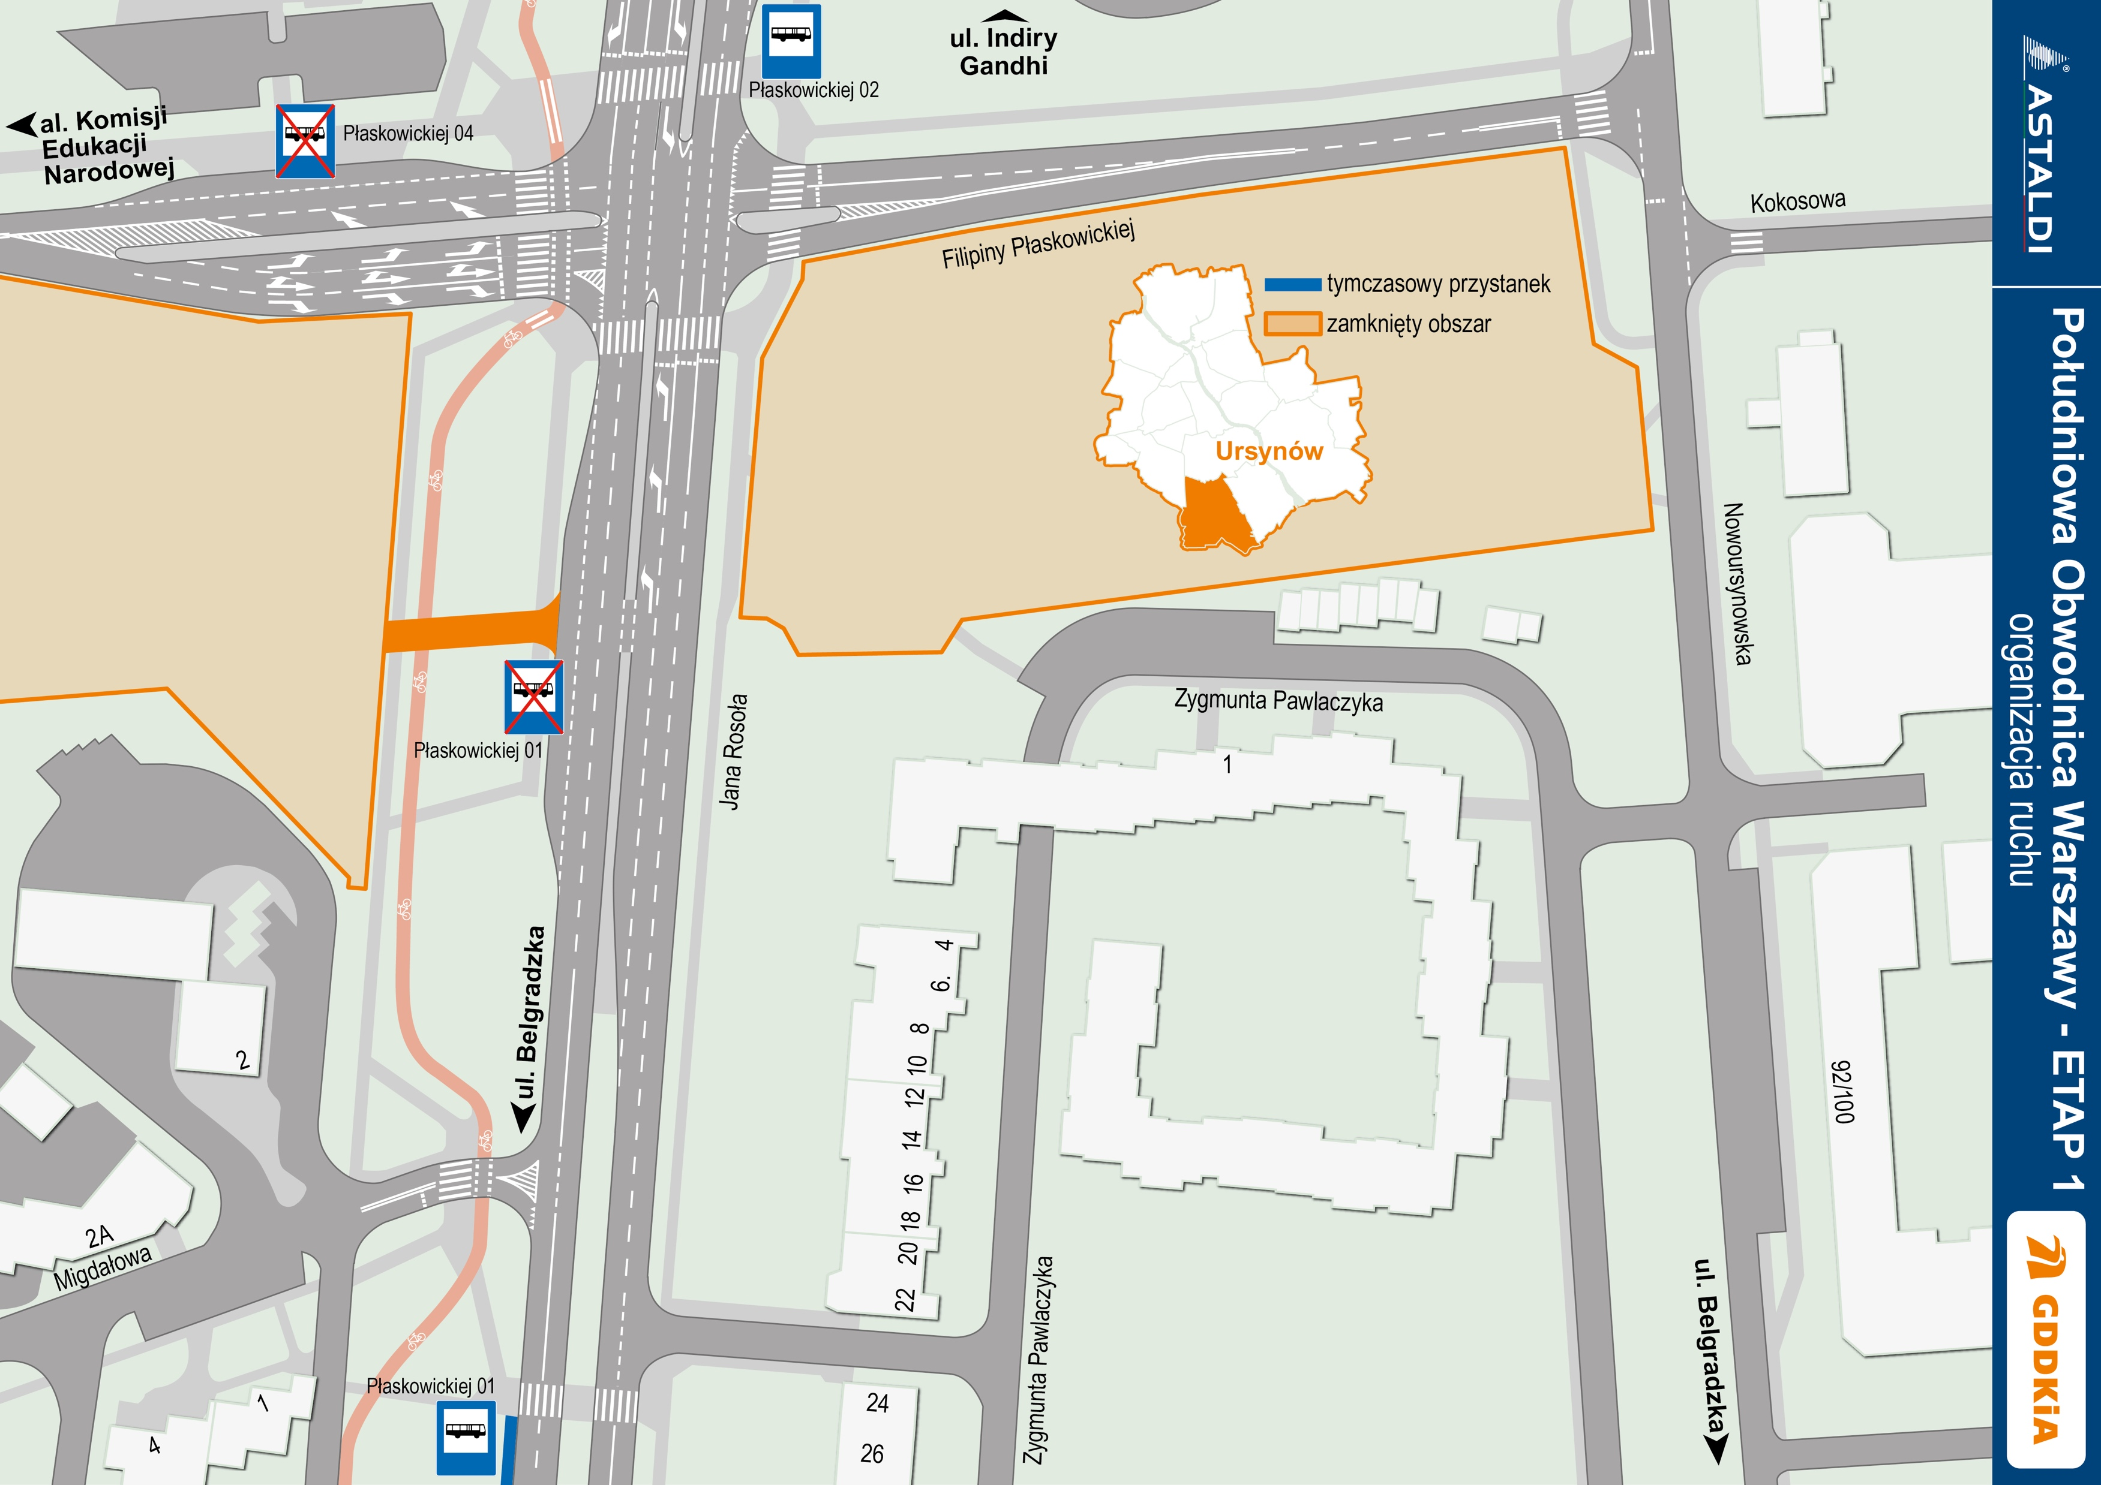
STAN OBECNY

Slide 10
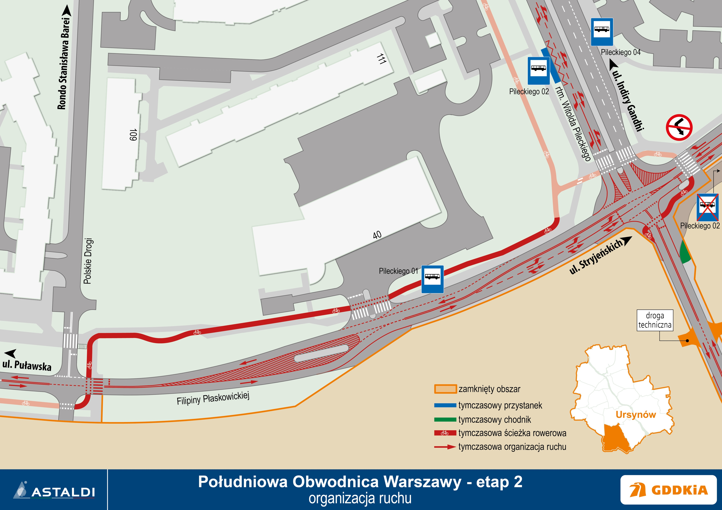
WDROŻENIE 23 – 26 luty 2018
PILECKIEGO
Notes:
Zmiana lokalizacji drogi rowerowej . Likwidacja przystanku po południowej stronie ul. Płaskowickiej.

Slide 11
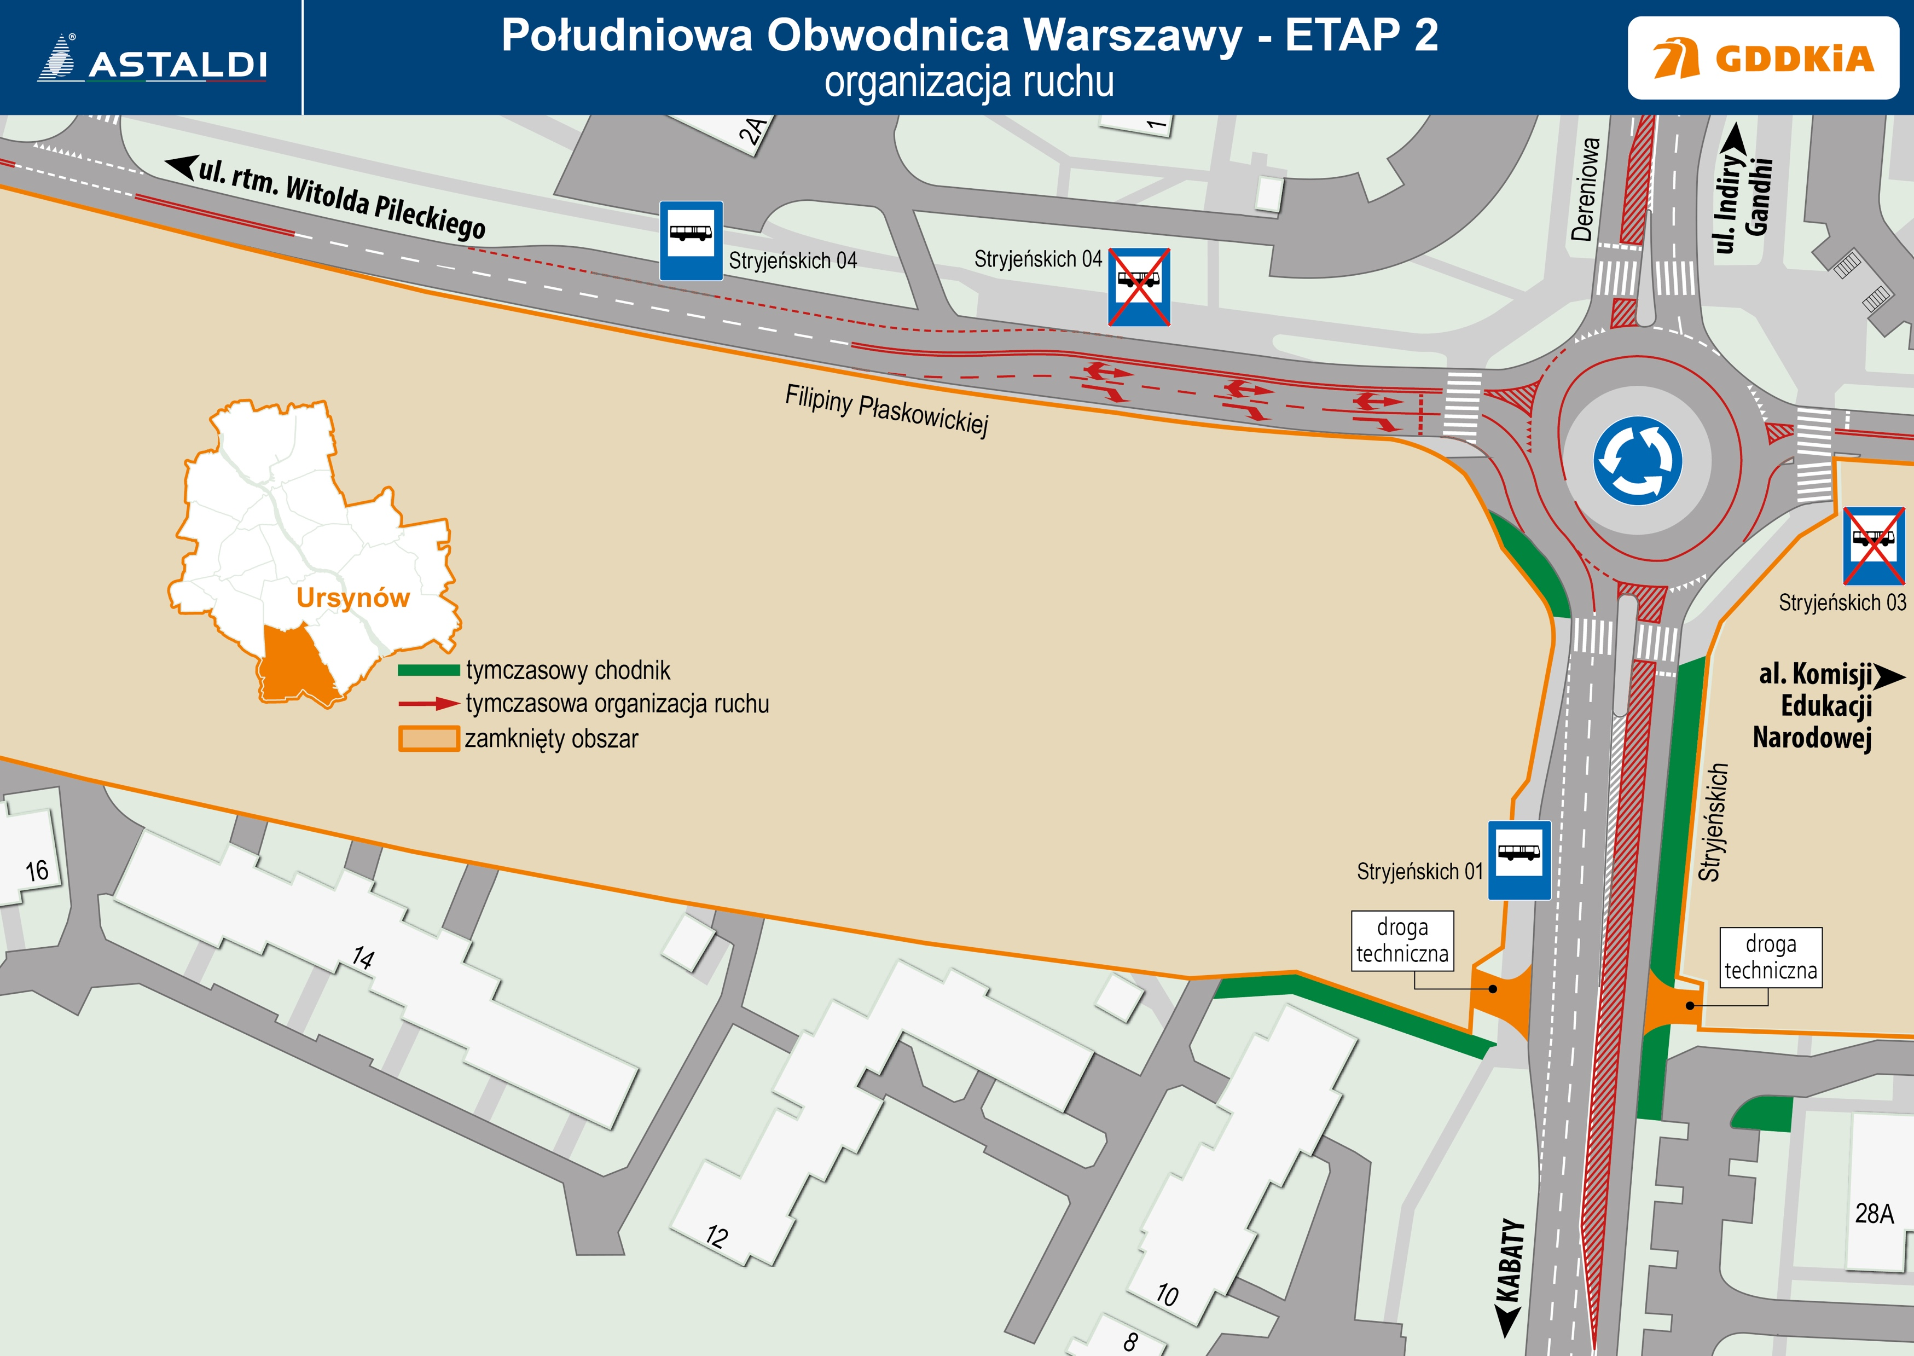
WDROŻENIE 23 – 26 luty 2018
STRYJEŃSKICH
Notes:
Zamknięcie południowej nitki ulicy Płaskowickiej – ruch dwukierunkowy na północnej jezdni ul. Płaskowickiej. Zmiana lokalizacji przystanku Stryjeńskich 04. Likwidacja przystanku po południowej stronie ul. Płaskowickiej.

Slide 12
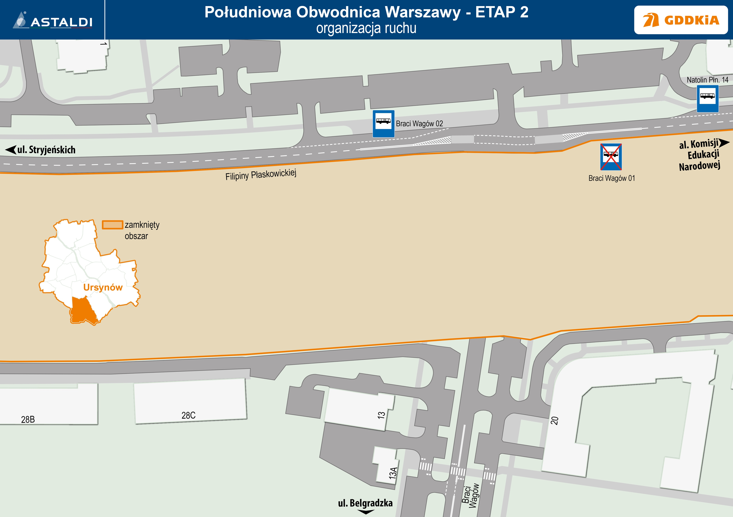

WDROŻENIE 23 – 26 luty 2018
BRACI WAGÓW
Notes:
Zamknięcie ul. Braci Wagów. Likwidacja przystanku po południowej stronie ul. Płaskowickiej.

Slide 13
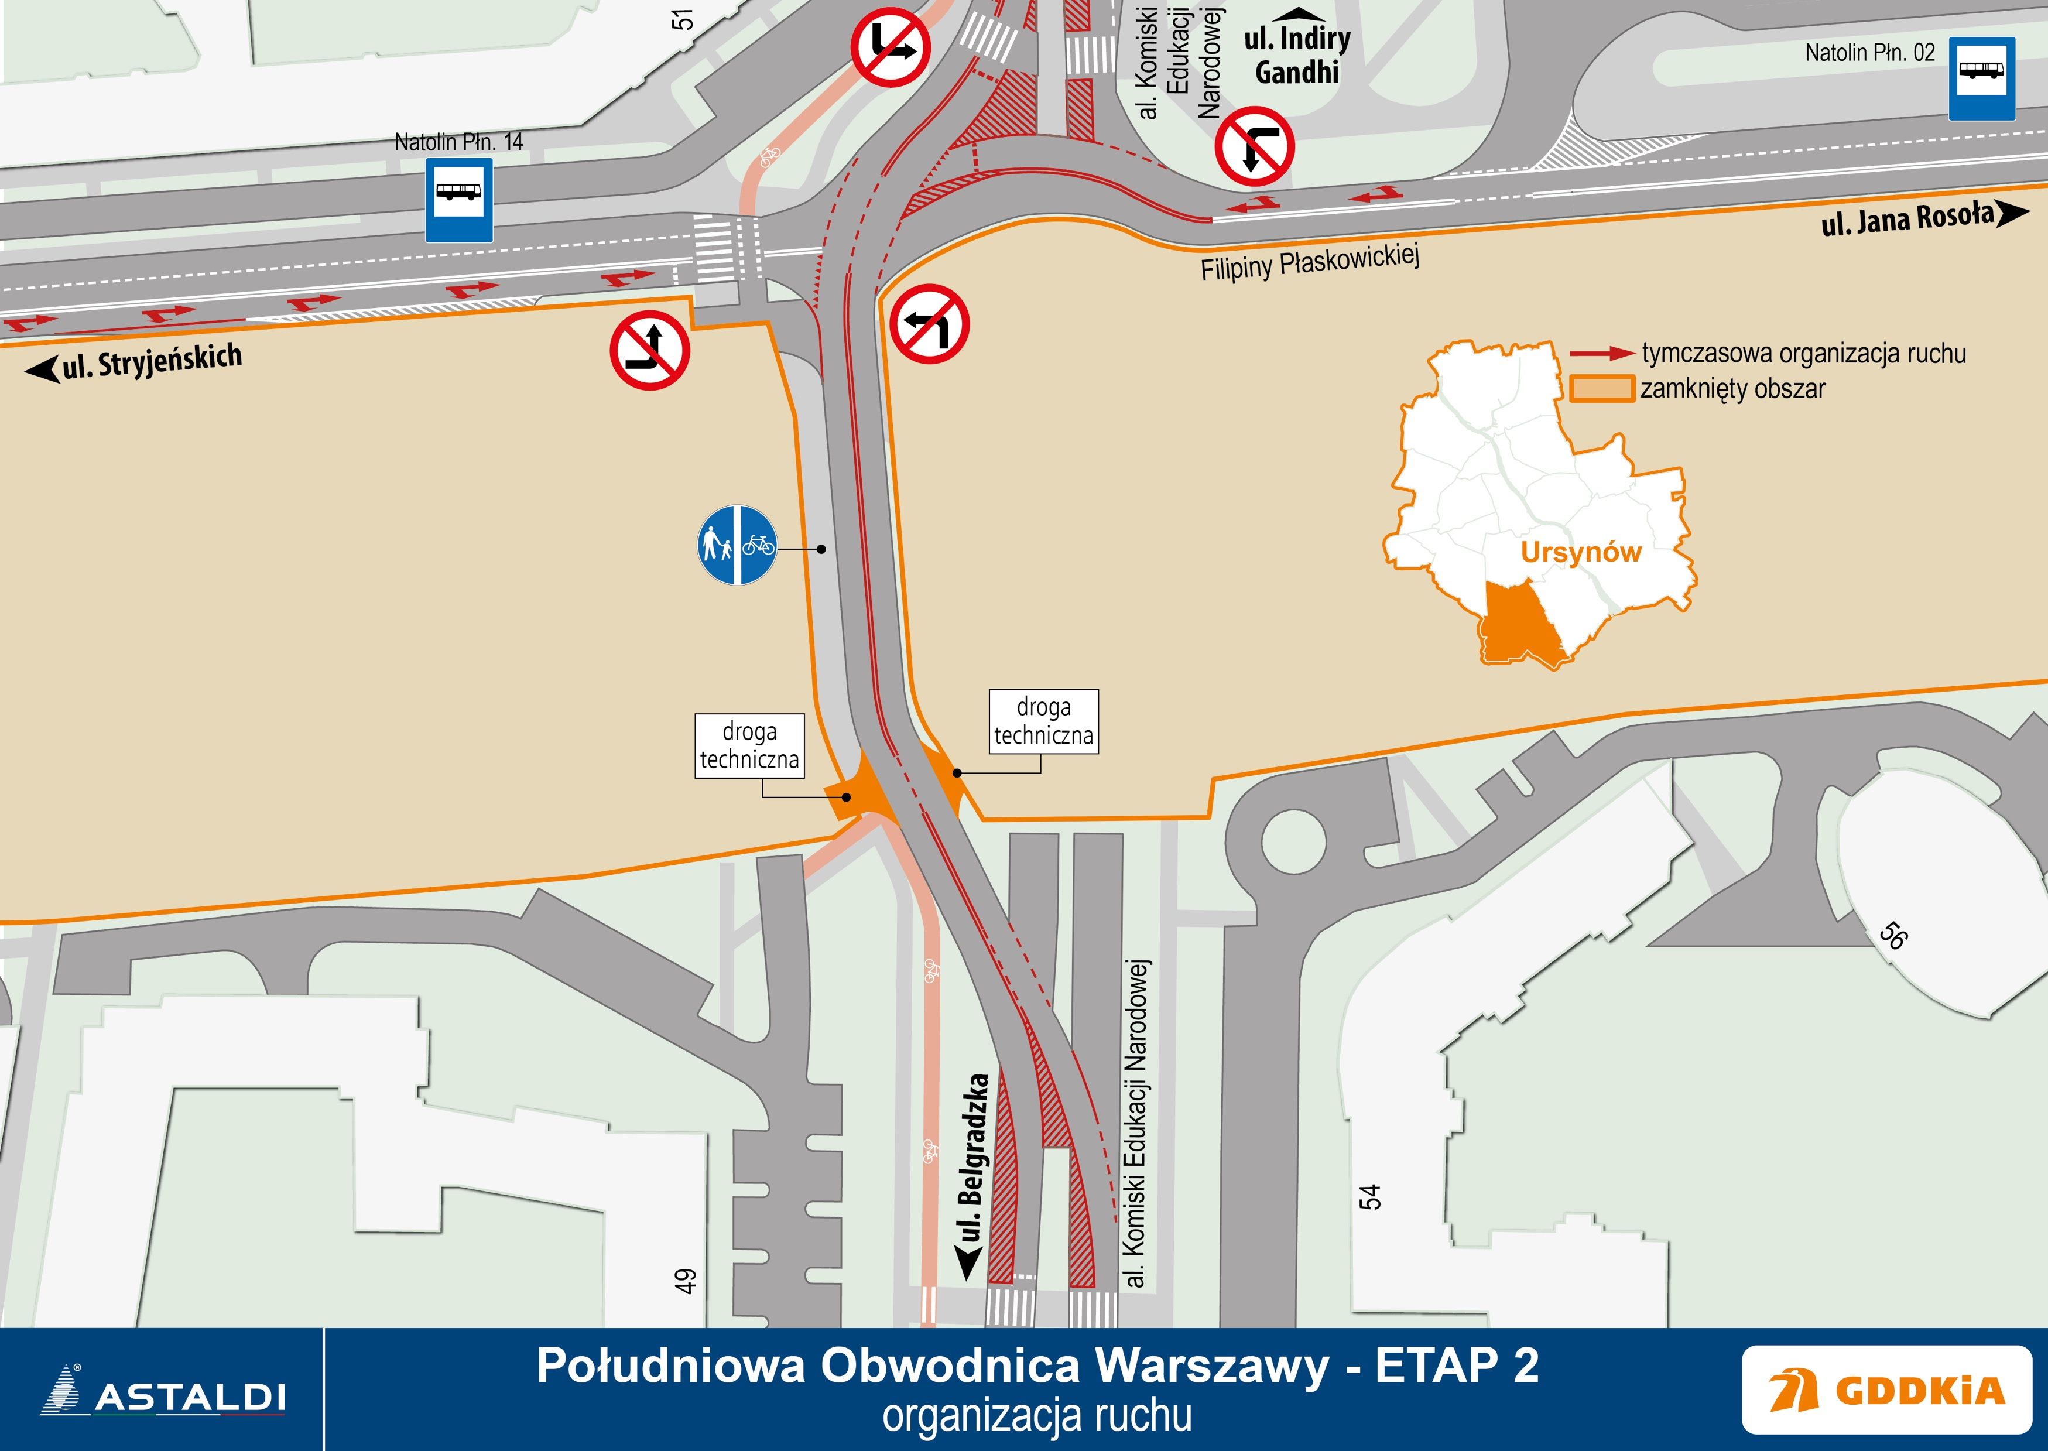
WDROŻENIE 23 – 26 luty 2018
KOMISJI EDUKACJI NARODOWEJ
Notes:
Przewężenie ul. Płaskowickiej. Jeden pas do skrętu w prawo i jazdy na wprost.

Slide 14
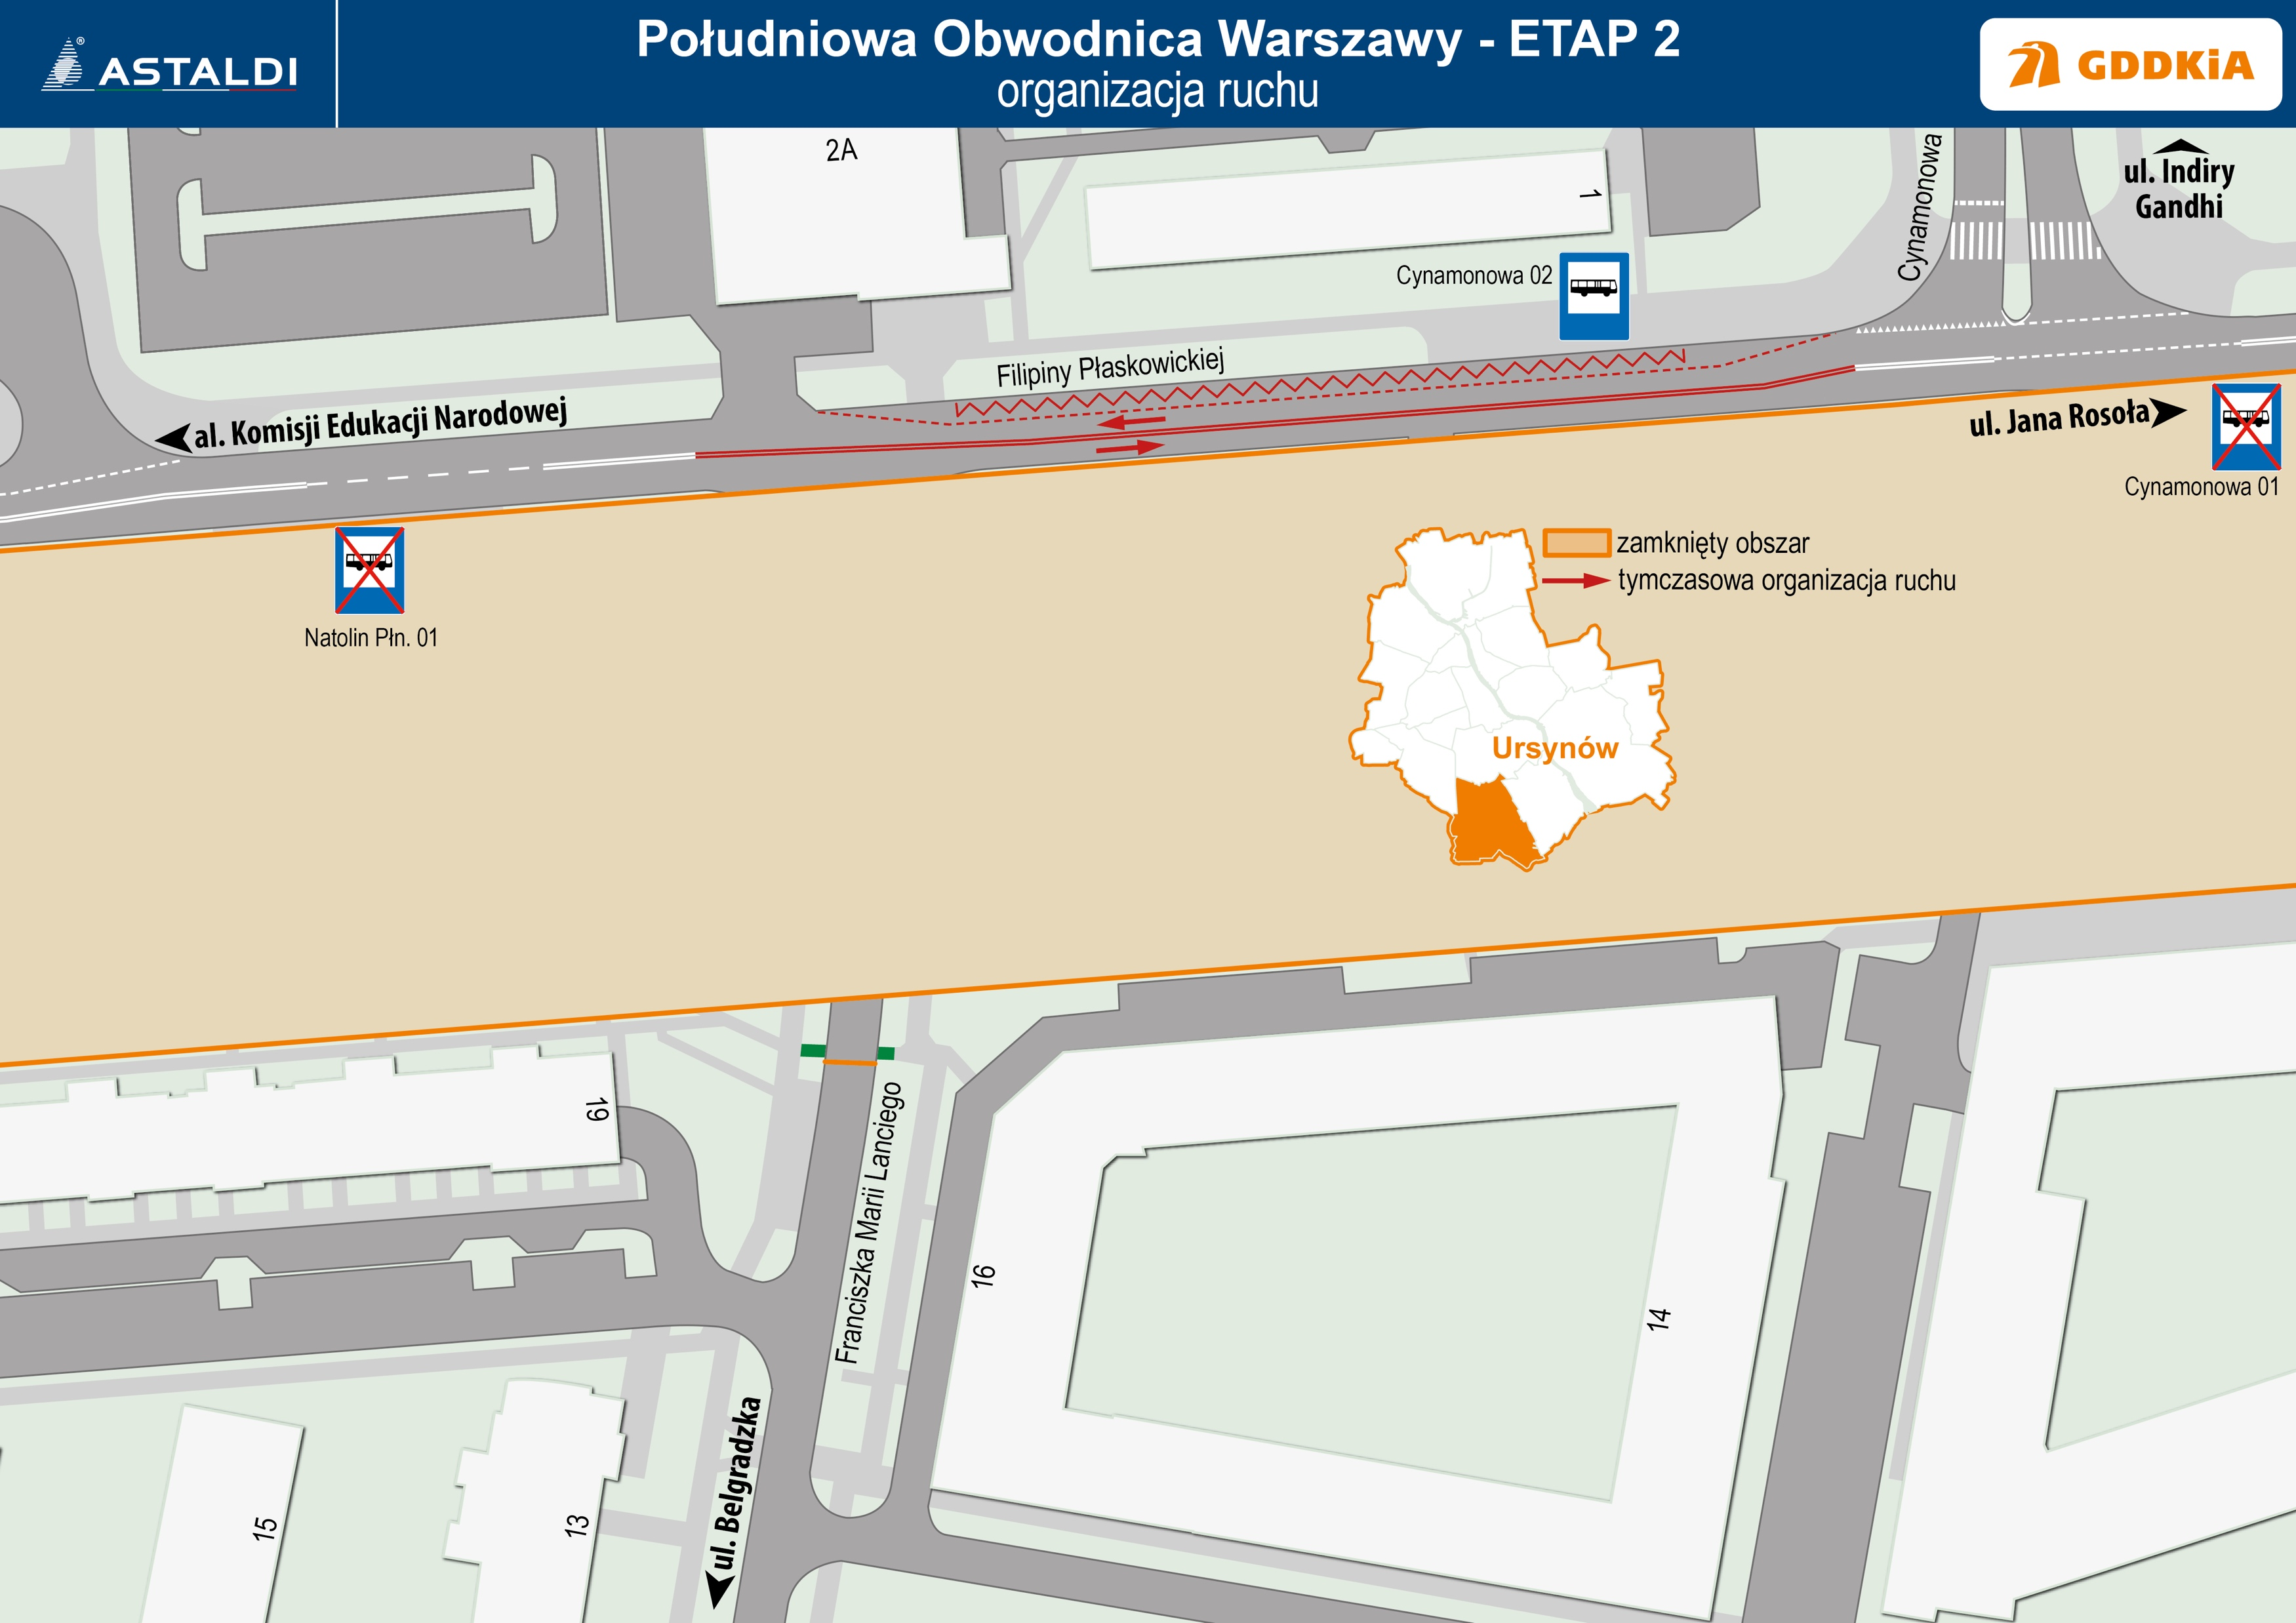
WDROŻENIE 23 – 26 luty 2018
LANCIEGO
14
Notes:
Zamknięcie ul. Lanciego i przewężenie ul. Płaskowickiej. Likwidacja przystanków autobusowych po południowej stronie ulicy Płaskowickiej.

Slide 15
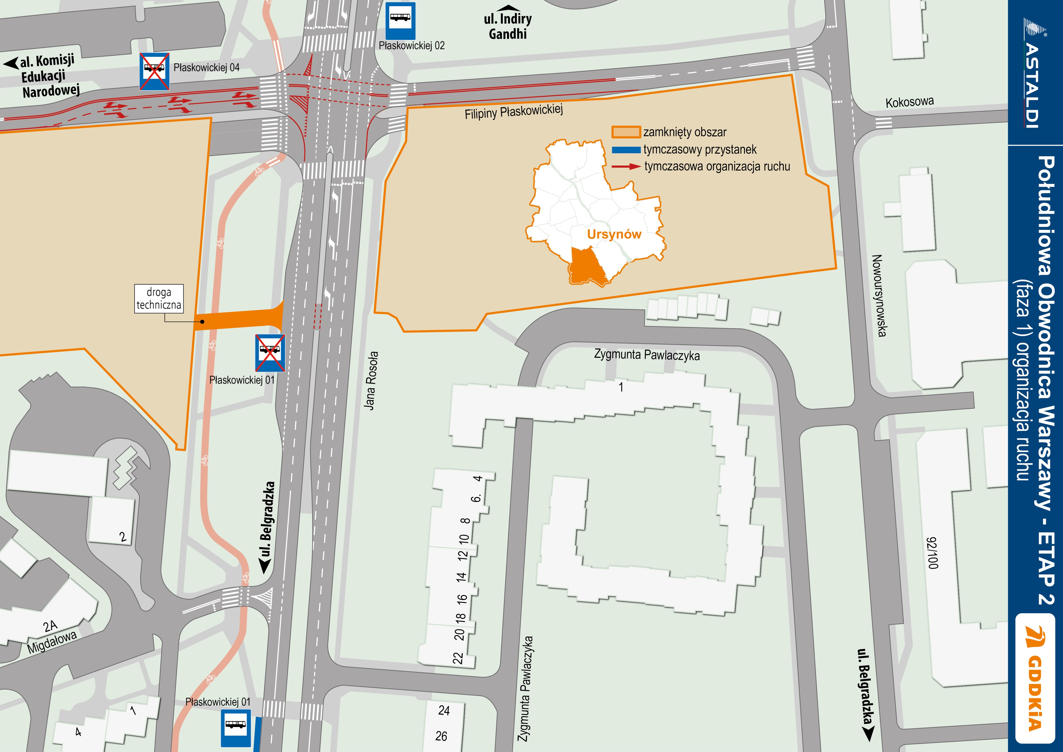
WDROŻENIE 23 – 26 luty 2018
ROSOŁA
Notes:
Zwężenie ul. Płaskowickiej. Likwidacja pasa dla skręcających w prawo w Rosoła. Zachowanie wszystkich relacji (możliwości skrętu).

Slide 16
W PRZYSZŁOŚCI:
przejezdność Płaskowickiej
zamknięcia na wschód od Rosoła
BYPASSY:
Dereniowej
Pileckiego
Rosoła
Stryjeńskich
KEN

Slide 17
Dziękuję za uwagę

